Slide 1
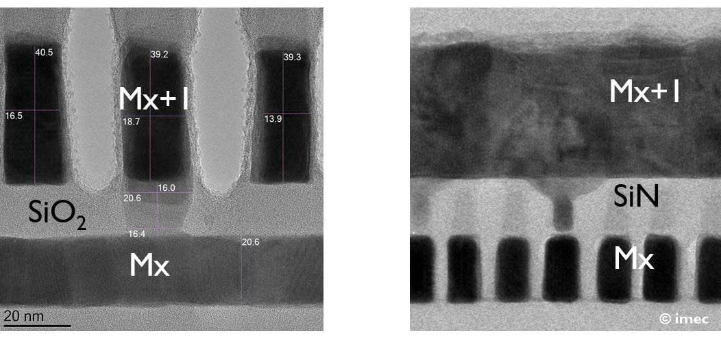
01 / 03
스크리닝 지표로 본 후보군
Soulié et al., J. Appl. Phys. 136, 171101 (2024) Table II·III와 Sankaran et al., Phys. Rev. Mater. 5, 056002 (2021)의 계산값을 합쳐 재작도
01
02
Ru
Mo
루테늄
몰리브덴
03
04
Al 기반
금속간화합물
MAX 상
MAX 상이 계산상 가장 낮지만 아직 증착·에칭 실증이 없습니다.
300 mm wafer · demonstrated
출처 · imec-int.com · 18 nm self-aligned via cross-section
실제로 300 mm 웨이퍼에서 돌아간 건 Ru, Mo, 그리고 Al 기반 금속간화합물뿐입니다.

Slide 2
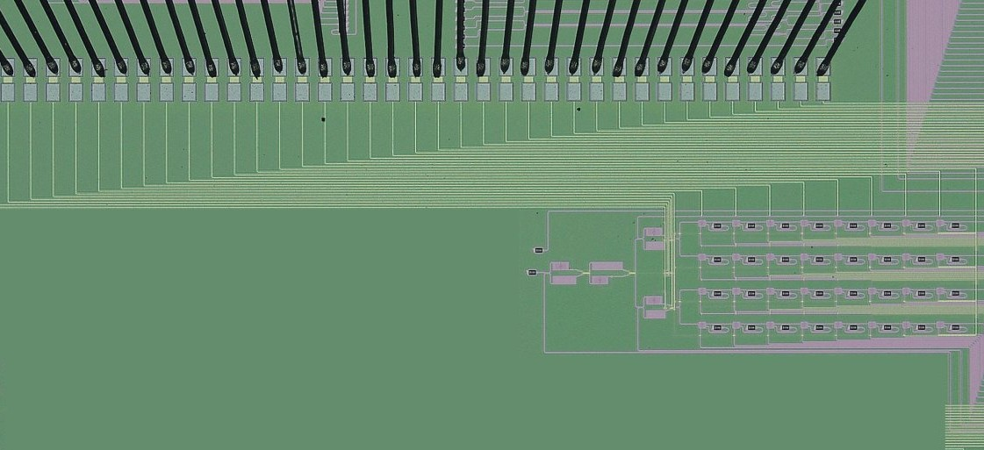
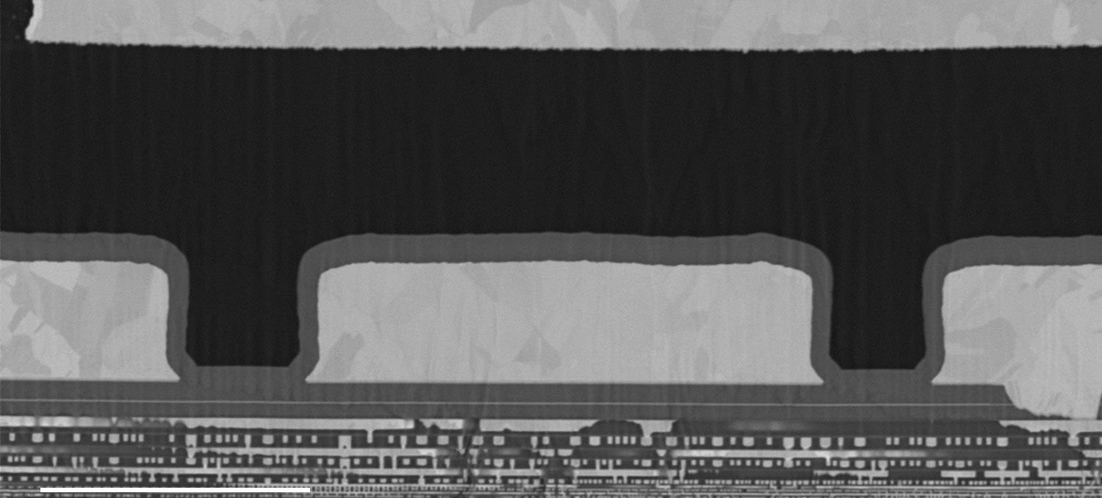
02 / 03
패터닝·집적: 다마신을 버리고 금속을 직접 깎는다
AR roadmap
Cu damascene
→ semi-damascene
출처 · imec-int.com · 18 nm pitch article hero
출처 · imec-int.com · AR=3 vs AR=6 Ru lines
Aspect ratio · 5 generations
imec report
6
−40
1.6
4
5
%
2
3
AR baseline
imec은 AR=6 Ru 선이 AR=3 대비 선 저항을 약 40% 낮춘다고 보고했습니다.
Gen 1
Gen 2
next
next
trough · imec
그 결과 배리어가 필요 없고, CMP가 제한하던 종횡비(AR)를 올릴 수 있습니다.

Slide 3
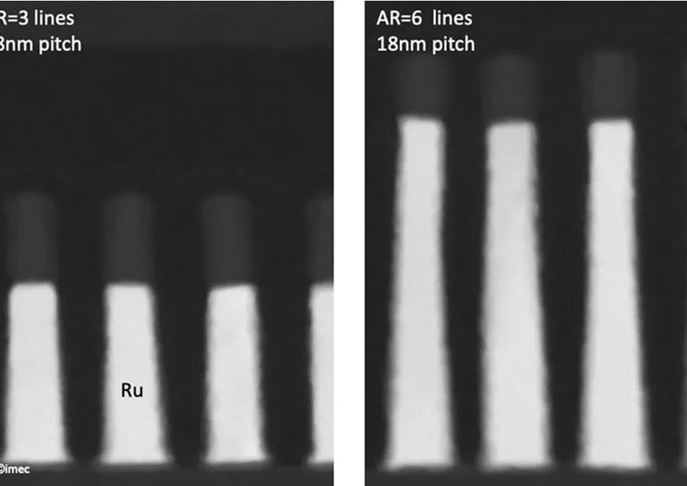
03 / 03
18 nm 피치 2소재 완전 자기정렬 비아(Murdoch, VLSI 2022)
이것이 유명한 “holy grail” 논문입니다. 핵심 수치:
11 metrics
VLSI 2022
항목
값
금속 피치
26 → 18 nm(2소재 실증)
선폭(CD)
9 nm, PVD Ru 30 nm → AR ≈ 3
전도 단면적
명목 270 nm² / 전기적 250 nm² / 물리적 257 nm²
EUV 비아 홀
최소 20 nm → 접촉면적 180 nm²
비아 저항
40 Ω < R < 60 Ω(18–26 nm 피치 전 구간)
Ru 저항률
에칭 후 13–15 µΩ·cm, 420 °C 열처리 후 14–15
Ru가 Cu를 이기는 지점
전도 단면적 268 nm² 미만(≈ CD 12 nm 미만)
정렬 허용도
의도적 오정렬 ±5 nm까지 비아 저항 유지
절연파괴
>9 MV/cm @100 °C, 26 nm 피치에서 >16 V
EM
10 MA/cm², 300 h 저항 변화 없음
출처 · imec-int.com · AR=3 vs AR=6 18 nm pitch
열저장
200 °C, 120 h 저항·수율 손실 없음
patterning combo · closing
패터닝 조합은 Mx가 EUV+SADP, Mx+1과 비아가 EUV 단일 노광입니다. 상부 금속은 정전용량 증가를 상쇄하려고 에어갭과 조합합니다.

